Slide 1
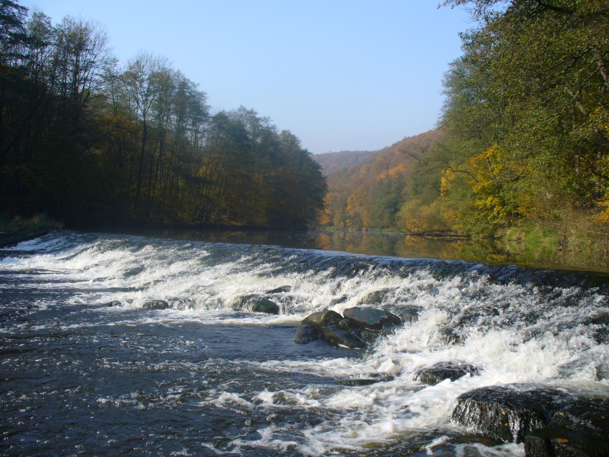
Krajinná ekologie
26. 2. 2013
Úterý 12 – 12.50; Z5
Úterý 19 – 19.50; Z3
Ondřej Kinc
kinc@mail.muni.cz

Slide 2
Co dnes budeme dělat…
Úvodní informace o cvičení
Podmínky zápočtu
Předběžný sylabus cvičení
Termín exkurze
Dotazy atp.
Zadání seminární práce

Slide 3
Podmínky zápočtu I
Aktivní účast na cvičeních (max. 2 absence) – 10 % z výsledné známky – individuální hodnocení
Aktivní účast na terénní exkurzi (cca půl dne, konec dubna/ začátek května) + poznámky k nahlédnutí + referát na vybrané téma (geologie, biota, osídlení, atp.) ve dvojicích
Zpracování seminární práce a odevzdání do stanovených termínů
  Hodnocení seminární práce je součástí výsledné známky (20 %)

Slide 4
Podmínky zápočtu II
Prezentace tématu „Moje krajina“
  Každou hodinu (3 studenti každou hodinu)
  2 – 4 minuty
Odpovědníky v ISU
  4 odpovědníky
  přibližně od poloviny semestru
  3 ze 4 musí být splněny na plný počet bodů
  Odpovědník bude otevřený po dobu jednoho týdne
  Přesné informace budou rozeslány s dostatečným předstihem

Slide 5
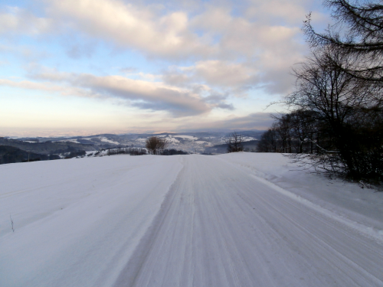
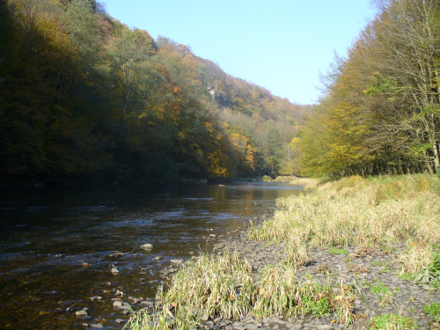
Moje krajina
Fotka/y
Pár základních informací o krajině (lokalizace místa, typ krajiny,..); 2-4 minuty, 3 studenti každé cvičení

Slide 6
Podmínky zápočtu III
Poznávačka dřevin
  56 druhů – povinné penzum je ve studijních materiálech
  K dispozici budou učební materiály, některé položky k dispozici jako herbářová položka (možnost prohlédnout v kanceláři u RNDr. Divíška)
  1 cvičení věnované nácviku
  Zkouška pravděpodobně 9. a 16.4. 2013

Slide 7
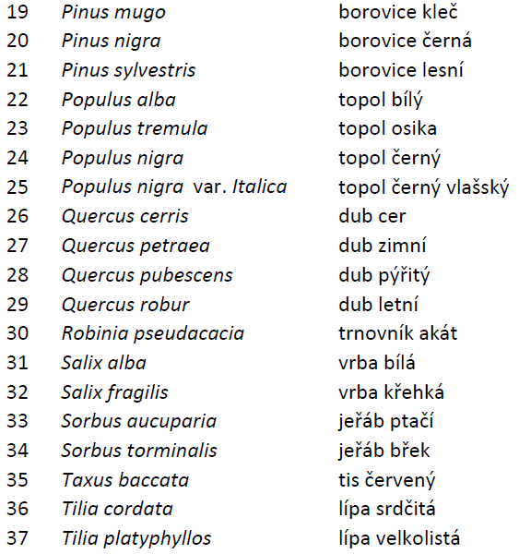
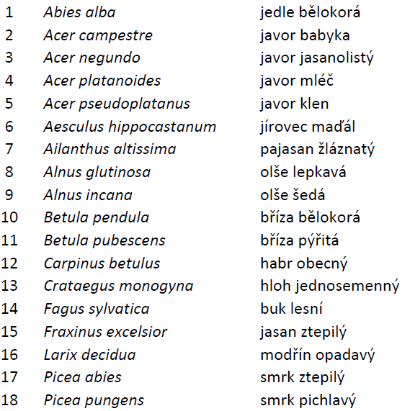

Požadované druhy I

Slide 8

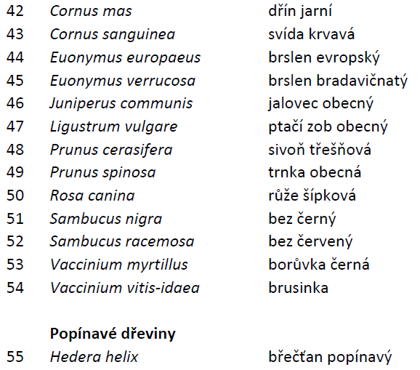
Požadované druhy II

Slide 9
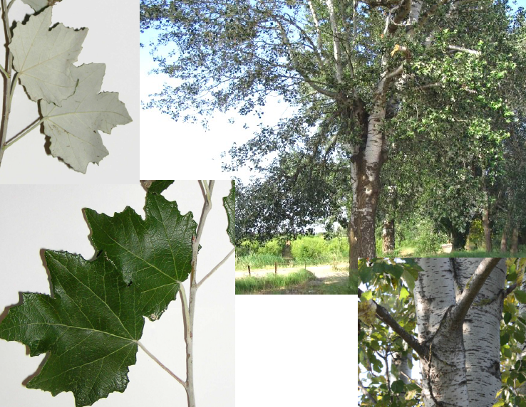
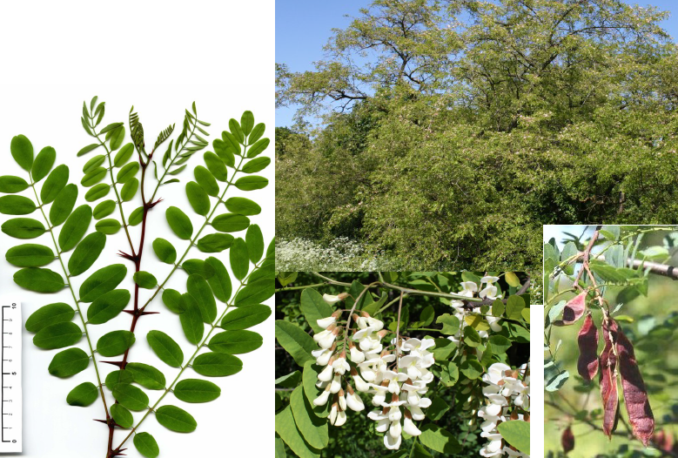
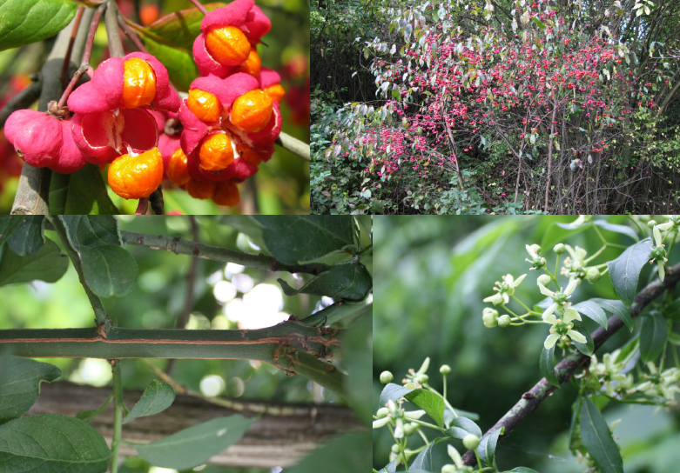
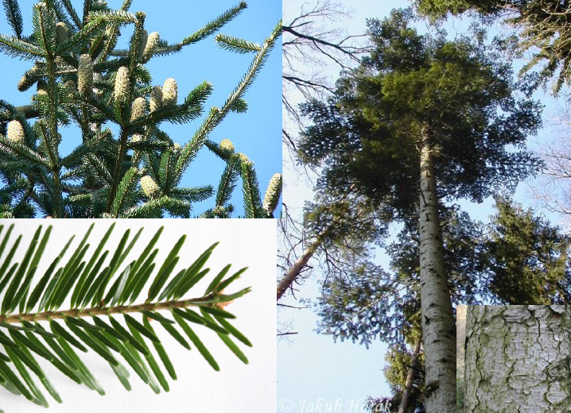
Poznávačka dřevin - ukázka

Slide 10
Předběžný sylabus cvičení
26. 2. 2013 úvodní informace, zadání seminární práce
5. 3. 2013 konzultace seminární práce, typologie krajiny – Evropa, ČR, identifikace krajin z fotek I
12. 3. 2013 ÚSES, Chemismus hornin (identifikace hornin dle vegetace - fotky)
19. 3. 2013 Chemismus hornin (identifikace hornin dle vegetace - fotky)
26. 3. 2013 Poznávání dřevin - procvičování
2. 4. 2013 VOLNO?
9. 4. 2013 Poznávačka dřevin I část
16. 4. 2013 Poznávačka dřevin II část
23. 4. 2013 Cvičení v mapovně (studium mapových podkladů)
29. 4. – 3.5. Exkurze (mimo pondělí, středa)
7. 5. 2013 VOLNO?
14. 5. 2013 terénní cvičení
21. 5. 2013 terénní cvičení

Slide 11
Zadání seminární práce I
Cílem cvičení je poznat, zmapovat a zhodnotit zvolené území z hlediska krajinné ekologie, a navrhnout změny ve způsobu využití území tak, aby bylo jeho využívání udržitelné.
Pro vypracování je nutná práce s odbornou literaturou a terénní průzkum. Výsledky budou prezentovány textovou formou a zakresleny v topografické mapě 1: 10 000. Práce bude odevzdána do ISu a bude obsahovat min. 3 nepřevzaté fotografie dokumentující vámi popisované jevy. Součástí bude přehled použité literatury včetně adres z Internetu.

Slide 12
Zadání seminární práce II
1.) Vymezení území: území si zvolíte samostatně, bude to libovolný n-úhelník o ploše minimálně 1 km². Musí se jednat o pestré území, musí obsahovat les (takový, aby se dal podle charakteru dále členit), pole, travní porost a vodní plochu nebo tok. Žádoucí je zahrnout i část sídla a ovocných sadů. NE maloplošně chráněná území (NPR, PR aj.).
(využijte základní mapy ČR v měřítku 1:10 000, turistické mapy 1:50 000, geoportal.cuzk.cz)

Slide 13
Zadání seminární práce III
2.) Stručně zpracujte fyzickogeografickou charakteristiku území (text, mapky, fotografie…)
  a) charakterizujte geologické poměry území (např. http://www.geology.cz/extranet/geodata/mapserver/)
  b) reliéf území (např. Demek, J., Mackovčin, P. (eds.) a kol.: Hory a nížiny – Zeměpisný lexikon ČR. 2. vyd., Agentura ochrany přírody a krajiny ČR, Brno, 2006. 580 s. ISBN 8086064999)
  c) klimatické poměry území (např. Quitt, E.: Klimatické oblasti Československa. – Stud. Geogr. 16, 1971 nebo Kolektiv autorů: Atlas podnebí Československé republiky. Ústřední správa geodesie a kartografie, Praha, 1958)
  d) vodstvo
  e) půdní poměry území (např. http://geoportal.gov.cz/web/guest/wms)
  f) charakterizujte území z biogeografického hlediska
    bioregion (Culek, M. a kol.: Biogeografické členění České republiky. Enigma, Praha, 1996. 244 s. ISBN 8085368803)
    biochory (Culek, M. a kol.: Biogeografické členění České republiky II. díl. AOPK ČR, Praha, 2005. 800 s. ISBN 8086064824)
    vegetační stupeň

Slide 14
Zadání seminární práce IV
3.) Zhodnoťte vývoj využití území v minulosti
  I., II, III. Vojenské mapování (viz oldmaps.geolab.cz),
  1. pol 20. století (historické letecké snímky, fotografie, rozhovory s pamětníky)
  důraz na využívání krajiny a její změny za socialismu a následně po roce 1989.

Slide 15
Zadání seminární práce V
4.) Vymapujte základní typy stanovišť (louka, pole, les, pastvina, stepní lada, mokřad, vodní plocha, zastavěné území apod.).
Tyto rozčleňte podle tabulky ve studijních materiálech (Např. les rozčleníte podle charakteru jeho částí na segmenty: 52 - přírodě blízký 60% přirozené dřevinné skladby, 54 – monokultury a směsi stanovištně nevhodné aj.).
Každý takto vymezený segment bude přehledně zakreslen v mapě s legendou ve které bude jasně uvedeno o kterou kategorii se jedná

Slide 16
Zadání seminární práce VI
5.) Jednotlivé vámi vymezené segmenty charakterizujte v textu včetně jejich druhového složení. U všech vymezených segmentů i celku zhodnoťte jejich stav včetně způsobů narušení a udržitelnosti stávajícího způsobu využití.
V problematických segmentech navrhnete změnu managementu tak, aby byl udržitelný. Identifikujte možné střety lidské činnosti s udržitelným využíváním sledovaného území.

Slide 17
Zadání seminární práce VII
6.) Vymezte kostru ekologické stability v území jako plochy dle vašeho názoru ekologicky nejhodnotnější. Obtáhněte je přehledně červenou linkou a podrobněji charakterizujte v textu.

Slide 18
Hodnocení
Uvádějte citace v textu!!!
V závěru bude práce obsahovat seznam použité literatury, přílohy (fotky, další mapky, které uznáte za vhodné)
Odevzdání práce je podmínkou k zápočtu.
Kvalita odevzdané práce bude bodově hodnocena z následujících hledisek: úprava textu, práce s literaturou, terénní výzkum, mapa (mapy), přílohy.
Práce neodevzdaná v uvedeném termínu rovná se známka F!!!

Slide 19
Deadline
Deadline pro odevzdání první části – body 1 – 2 je 26. 3. 2013 práce odevzdané později nebudou přijímány!!!
Druhou část – body 3 – 6 odevzdejte do 7. 5. 2013 práce odevzdané později nebudou přijímány!!!

